Slide 1
ЗАПАМ’ТАЙКИ

Slide 2
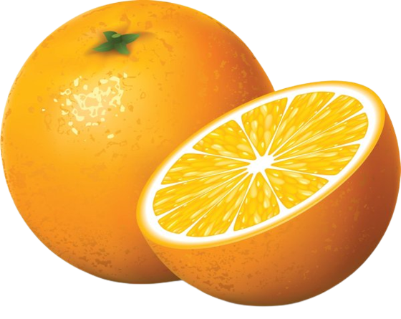
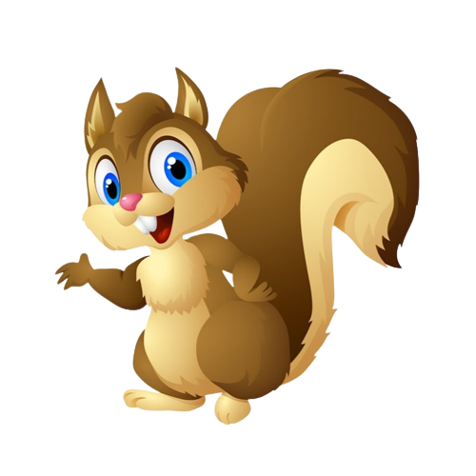
Цю букву знають всі на світі, Вона найперша в алфавіті, Весела, гарна й голосна, І найскромніша буква «?»
НАЗВИ БУКВУ
Букву «?» у слові мають, А тому її вітають – Балерина із балету, Близнюки несуть букети, Білочка – свого горішка, Ну, а бджілка – меду трішки.

Slide 3
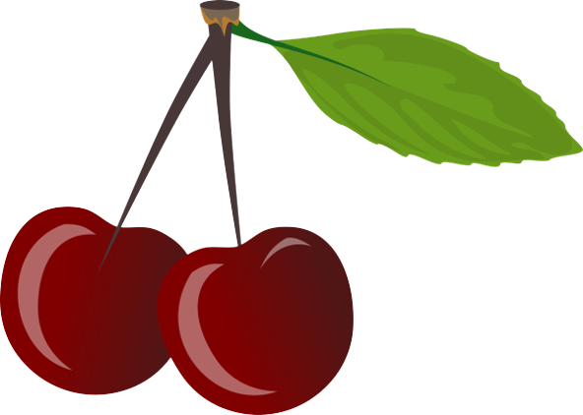
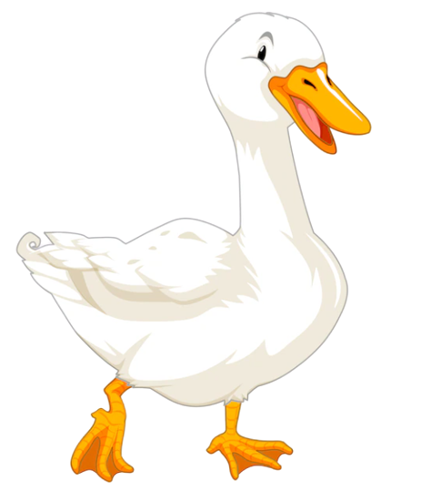
Привітались на шосе Буква І та буква 3. Де ж вони? Ну й дива: З двох з’явилася одна. їй дали Ім’я нове — буква «?»
НАЗВИ БУКВУ
Гуси в нас паслись на ганку Ми їх годували зранку. Доки травку для них стригли Букву «?» ми вивчить встигли!

Slide 4
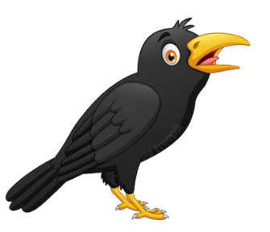
Буква «?» з ріжком вгорі Посміхнулась дітворі: — Щоб дзвінкішу чули мову, Я прийшла в абетку знову.
НАЗВИ БУКВУ
Буква «?» сидить на лаві- Ніжка зліва, ніжка справа. «?» нагадує нам дім, Де нам затишно усім!

Slide 5
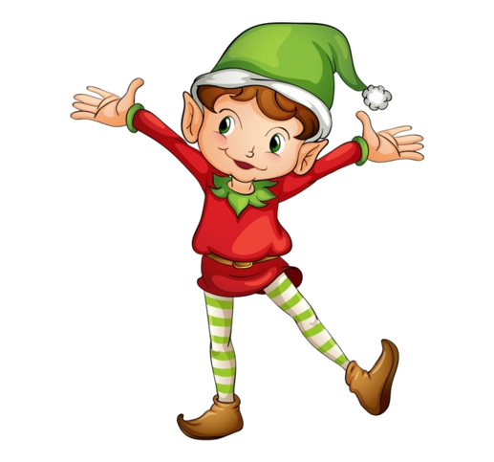
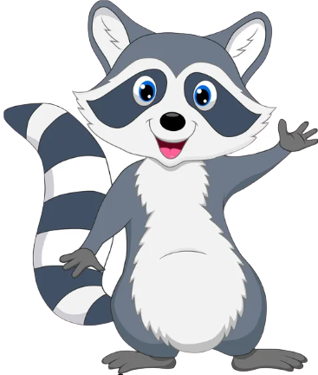
Що майструє цей хлопчина? До стовпця – аж три жердини. - Відгадайте! – всіх зове. Відгадали? – буква «?»
НАЗВИ БУКВУ
Зажурилась буква «?», Хоча все у неї є. Але слів на букву «?» Небагато в мові є. Тож потіште букву цю І назвіть їй по слівцю.

Slide 6
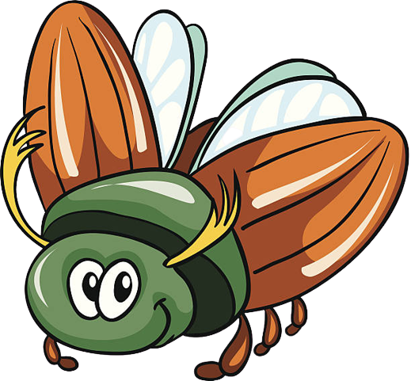
Буква «?» - неначе жук, Що потрапив нам до рук. Хоч листочків «?» не їсть, Та кінцівок має шість.
НАЗВИ БУКВУ
Збоку, знизу і згори Схожа «?» на цифру три. Є три зуби в буки «?», Ними все вона гризе.

Slide 7
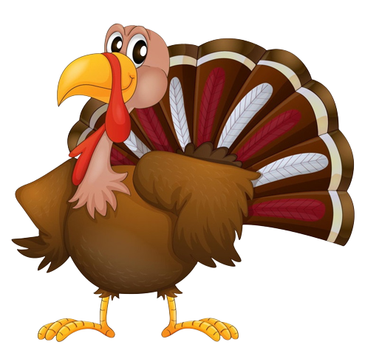
«?» — великої немає, «?» — слова не починає: Виплив кит на середину, Хвилям кит підставив спину.
НАЗВИ БУКВУ
Буква «?», неначе свічка, З ясним вогником вгорі. А погасне – чорний гнотик Стане крапкою над «І».

Slide 8
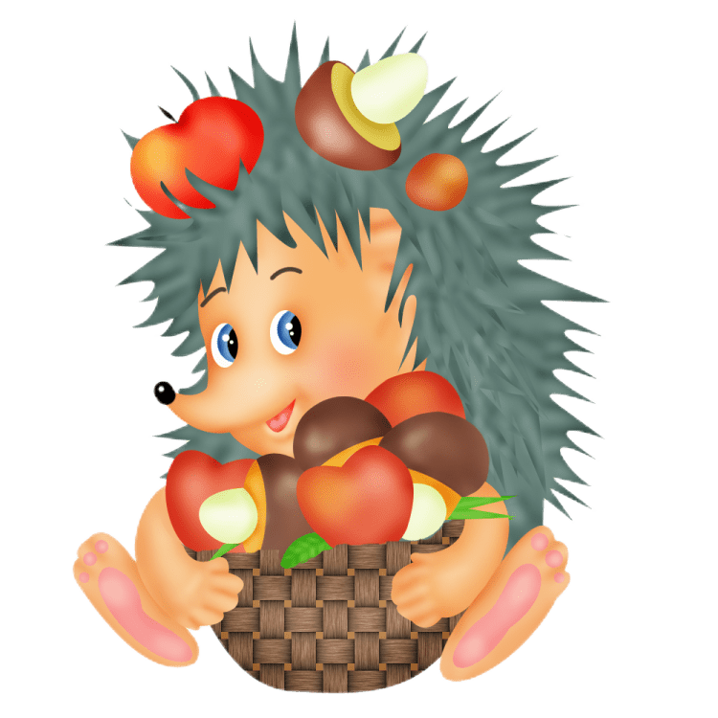
«І» без «?» не ступить кроку, Поміж ними свар нема, «І» до «?» моргає оком, «Ї» у відповідь – двома.
НАЗВИ БУКВУ
Чи то дощик ллє довкола, Чи лютує завірюха Буква «?» ніде й ніколи Не скидає капелюха.

Slide 9
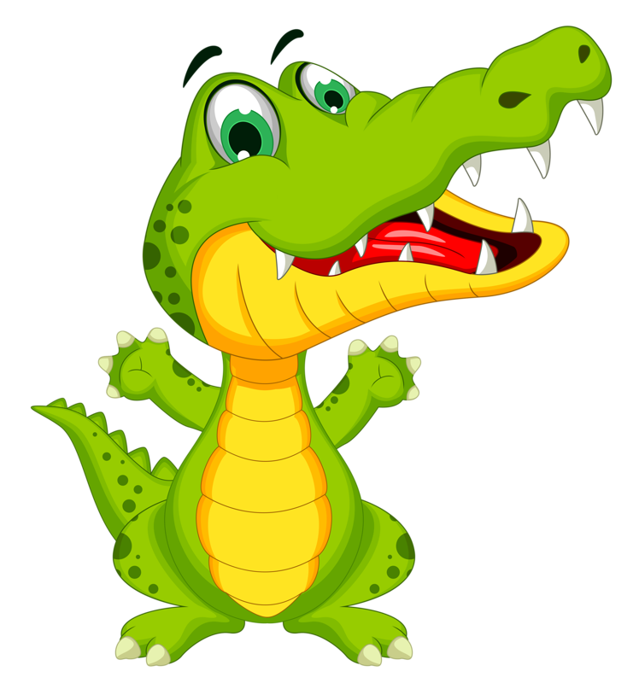
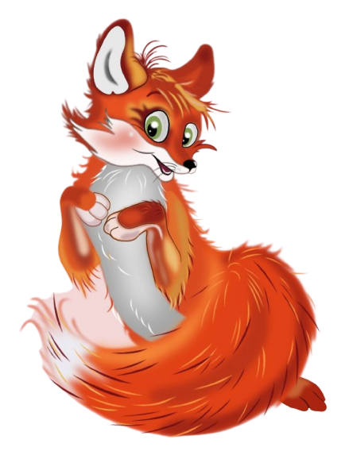
Буква «?», буква «?», Ой, яка вона швидка! Наче хлопчик, Знявши руку, Витинає гопака.
НАЗВИ БУКВУ
Лев, лисиця і орел Дуже люблять букву «?» З букви «?» для цирку Змайстрували гірку, Щоб катались звірі І жили у мирі.

Slide 10
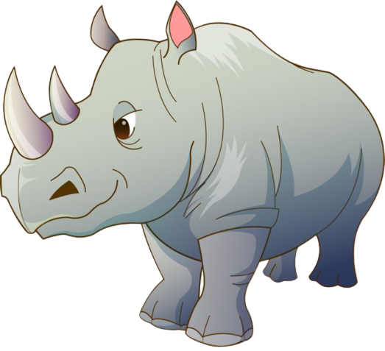
Дві сестрички невеличкі Одягли нові спіднички. Узялись міцніш за руки – І гулять мерщій на луки. Біжимо - не доженеш, Не сестричок - букву «?».
НАЗВИ БУКВУ
Буква «?», немов драбинка: Палки дві і перетинка. - Чи це буква, чи драбина? – Дивувалася дитина. Ну, якщо один щабель, То, звичайно, буква «?».

Slide 11
Буква «?» така-от кругла, Хто не бачив, подивись: Наче сонце, наче бублик, Мов обручик, - хоч котись!
НАЗВИ БУКВУ
Я із букви «?» торік Змайстрував собі турнік. Підтягаюсь разів сто я, Маю силу і здоров’я.

Slide 12
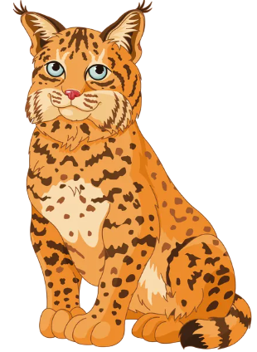
Виліз равлик на стеблинку, Зупинився і завмер, На собі несе хатинку, А вона - як буква «?».
НАЗВИ БУКВУ
Буква «?» як місяць в небі, Як маленький серпик в полі, Як окраєць хліба теплий, Кавуна шматок солодкий.

Slide 13
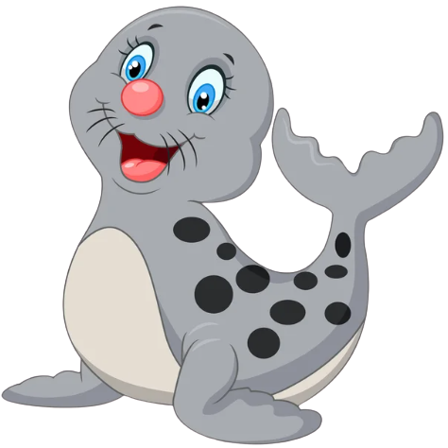
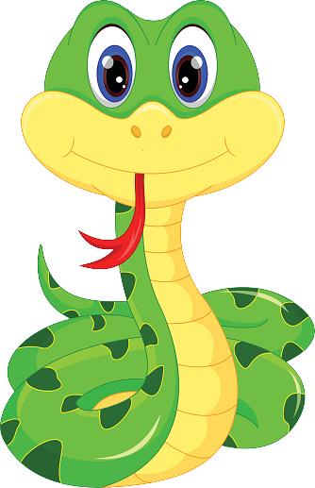
Тук-тук-тук, ток-ток-ток – Вибиває молоток. Ним ви цвяхи заб’єте, Схожий він на букву «?».
НАЗВИ БУКВУ
Сказав горобчик: Букву «?» боюсь я дуже, татку. Татусь питає: «А чому?» - «?» схожа на рогатку!

Slide 14
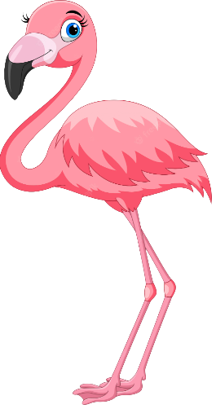
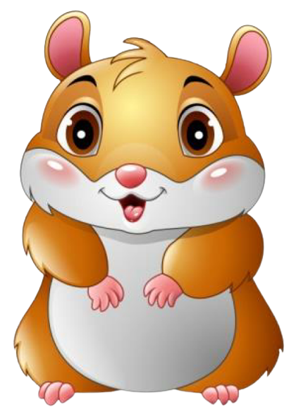
- Що це, що це за підскоки? Це ж у кого руки в боки? - Буква «?» на довгій ніжці Пострибала по доріжці.
НАЗВИ БУКВУ
Плоскогубці розійшлися, Розсміялись: ха-ха-ха! Ці веселі плоскогубці Схожі з літерою «?»!

Slide 15
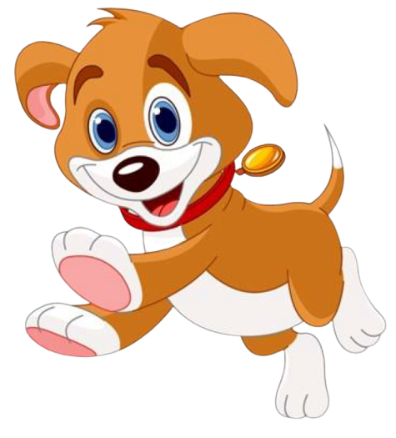
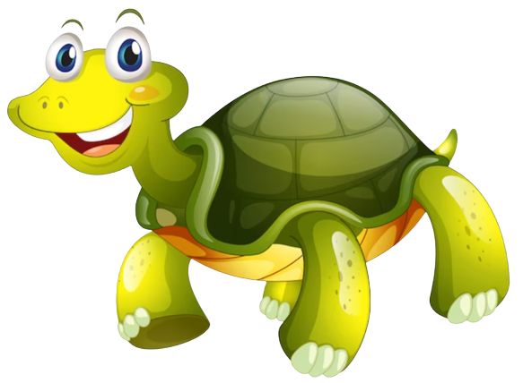
Цвiркун вмостився на печi. Не вдень цвiрчить вiн, а вночi. Цвiркун спiває: "Це–це–це". Бо знає тiльки букву «?».
НАЗВИ БУКВУ
Чапля часу не втрачала: На болотi полювала. Жодна жабка не втече Вiд птаха на букву «?».

Slide 16
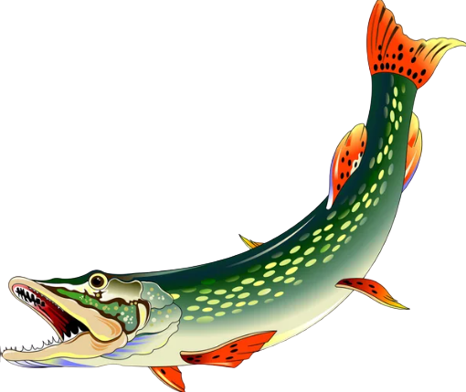
Шимпанзе старався, вчився – Геть, бiднесенький, зморився, Лiг нарештi, в лiжко, – ша! – Увi снi вивчати «?».
НАЗВИ БУКВУ
Щука схуднула, як тiнь, – Зуби ниють, чистить – лiнь. Тож покликала ляща – Вiд ляща лишилось... «?».

Slide 17
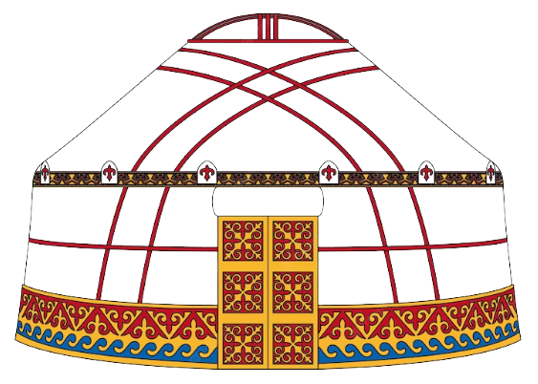
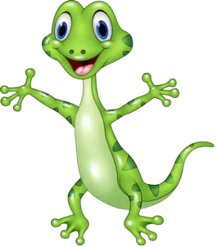
Юрта – хата степова, Зручна, бо переносна. Я про неї заспіваю, Букву «?» запам`ятаю.
НАЗВИ БУКВУ
Як нам яка упiзнати? Вiн кремезний, кострубатий Бик гiрський, i, як-не-як, Букву «?» принiс нам Як.

